Slide 1
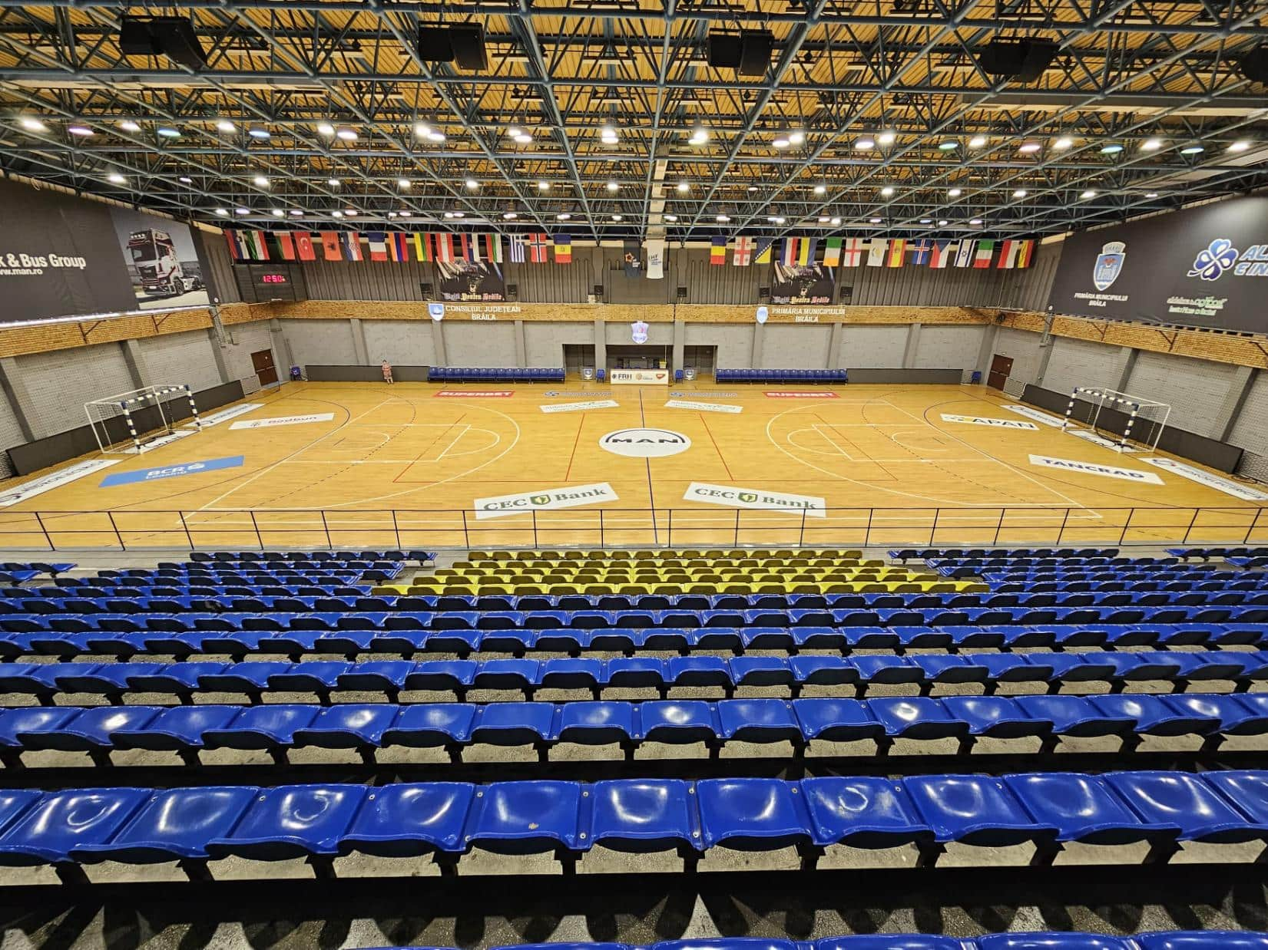
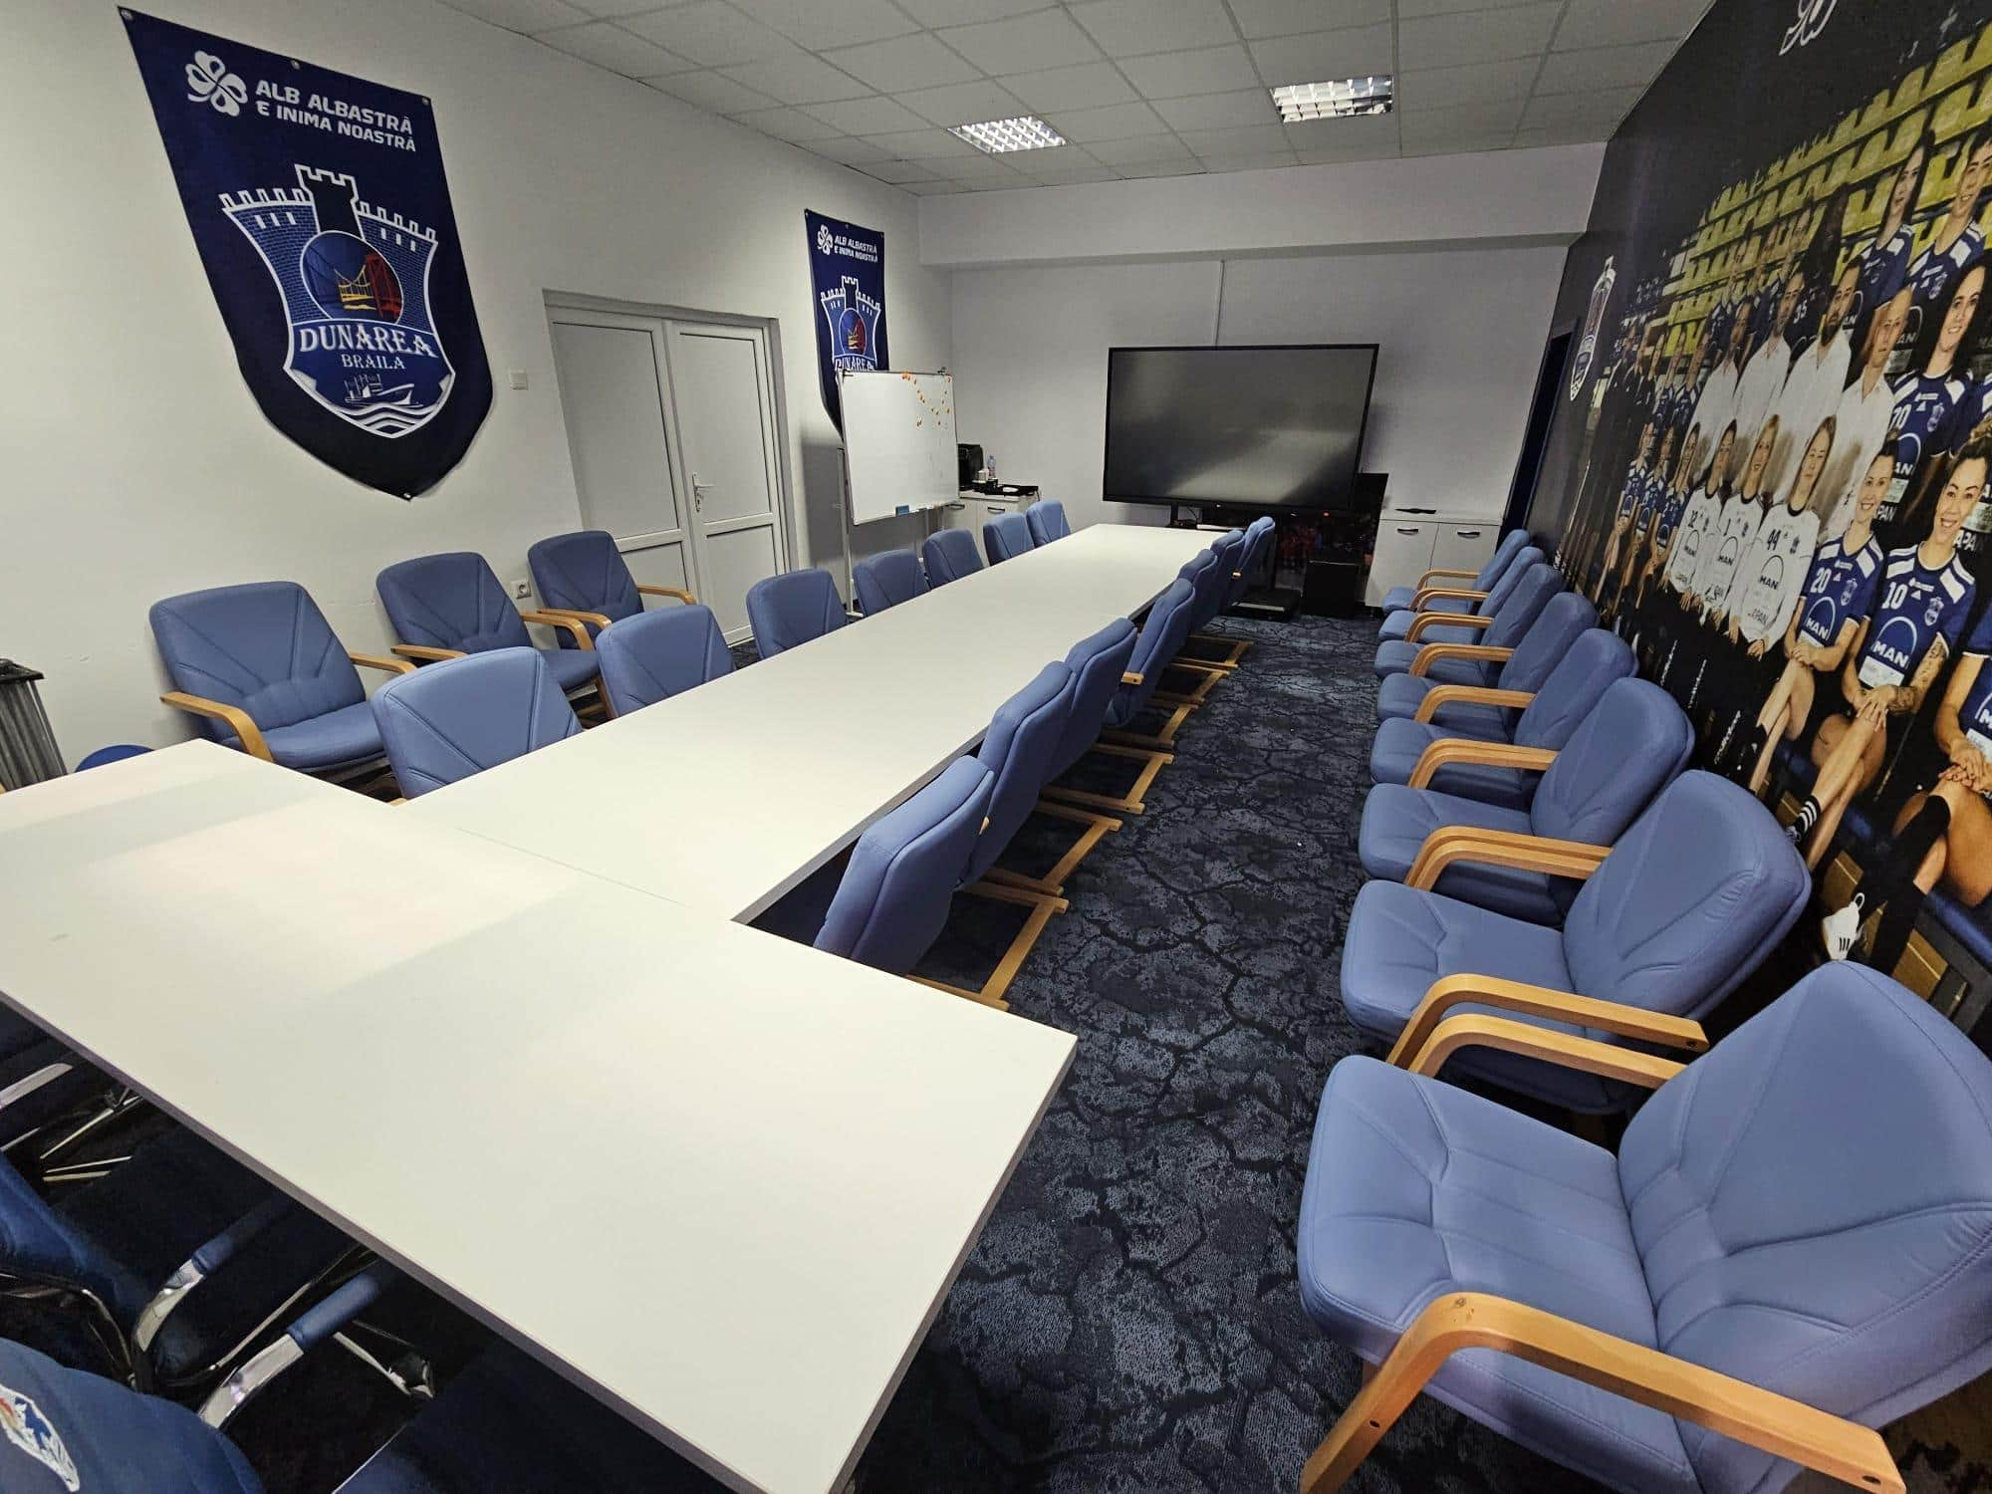
Un alt pas semnificativ în dezvoltarea infrastructurii Clubului Dunărea Brăila a fost renovarea sălii de sport și a sălii de conferințe, ambele având un impact direct asupra activității zilnice a echipei, dar și asupra imaginii clubului.
SALA DE SPORT
Sala de sport a beneficiat de lucrări de modernizare, care au inclus îmbunătățirea condițiilor de confort pentru sportive. Aceste investiții au fost esențiale pentru a asigura un mediu optim de pregătire, permițându-le jucătoarelor să se antreneze în condiții de top și să își maximizeze performanțele în competiții.
SALA DE CONFERINȚĂ
Sala de conferințe, un spațiu vital pentru întâlnirile oficiale, conferințele de presă și evenimentele sponsorizate, a fost complet renovată pentru a oferi un cadru profesionist și confortabil. Un aspect important al acestei săli este utilizarea sa pentru analizele video premergătoare fiecărui meci.
Un aspect important al acestei săli este utilizarea sa pentru analizele video premergătoare fiecărui meci.

